Slide 1
工程制图 第15讲
授课教师：陈 军
北京大学 工学院
jun@pku.edu.cn

Slide 2
作业#8
P32: 5、6
P33: 2、5
P34：3、6
P35：2、5
P36：2、4
11月24日（周一）提交。

Slide 3

热 身

Slide 4
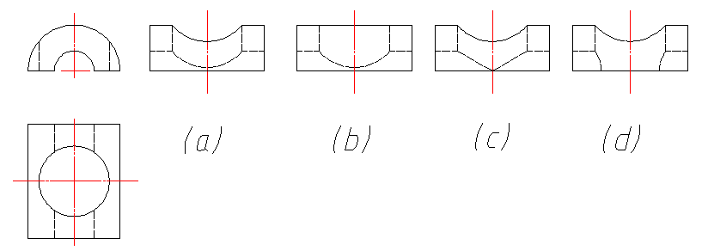
H.2 选择正确的第三视图 （注意分析形体被切后和形体组合后的交线的投影）
应为两圆柱相贯线
等径时才为直线
此处应为铅垂大孔与水平小孔
相贯，且凸向大圆

Slide 5
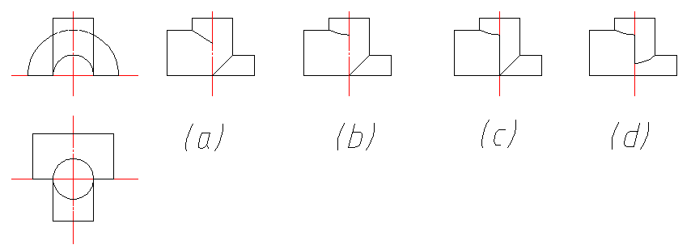
H.3 选择正确的第三视图 （注意分析形体被切后和形体组合后的交线的投影）
应为曲线
应为直线
A
此处缺A面在左视图上的投影

Slide 6
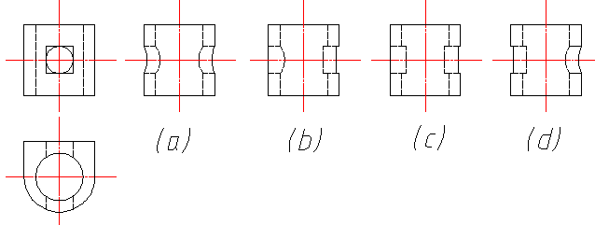
H.4 选择正确的第三视图 （注意分析形体被切后和形体组合后的交线的投影）
均为圆孔
均为方孔
A面
A面为一平面
由主视图可知,此处两孔为一圆一方!

Slide 7
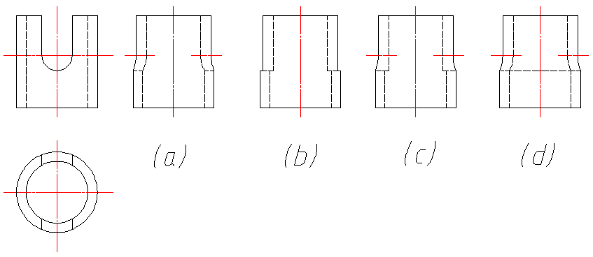
例H.1 选择正确的第三视图 （注意分析形体被切后和形体组合后的交线的投影）

Slide 8
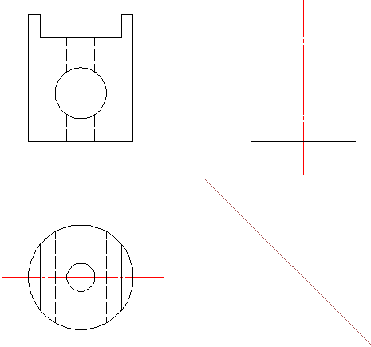
例H.5 求作左视图

Slide 9
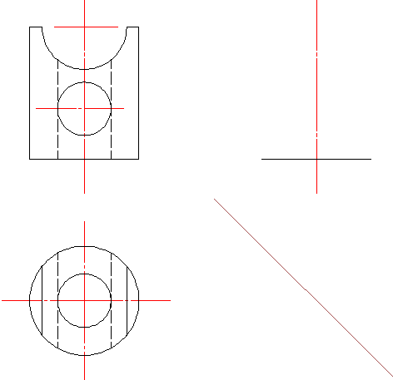
例H.6 求作左视图（练习8分钟）

Slide 10
例15.1 求圆柱与圆球的交线
相贯线为一光滑的封闭的空间曲线。其中圆柱面的水平投影有积聚性，因此，相贯线的水平投影在柱面的水平投影上。相贯线的正面投影应求出。
解题步骤：
★ 求特殊点
★ 用辅助平面法求中间点
★ 光滑连接各点，注意投影的可见性
求解方法 辅助平面法
★ 补全轮廓线的投影

Slide 11
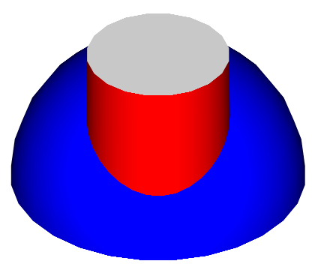
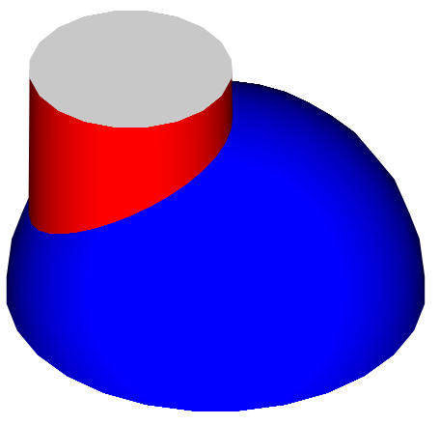


Slide 12


Slide 13
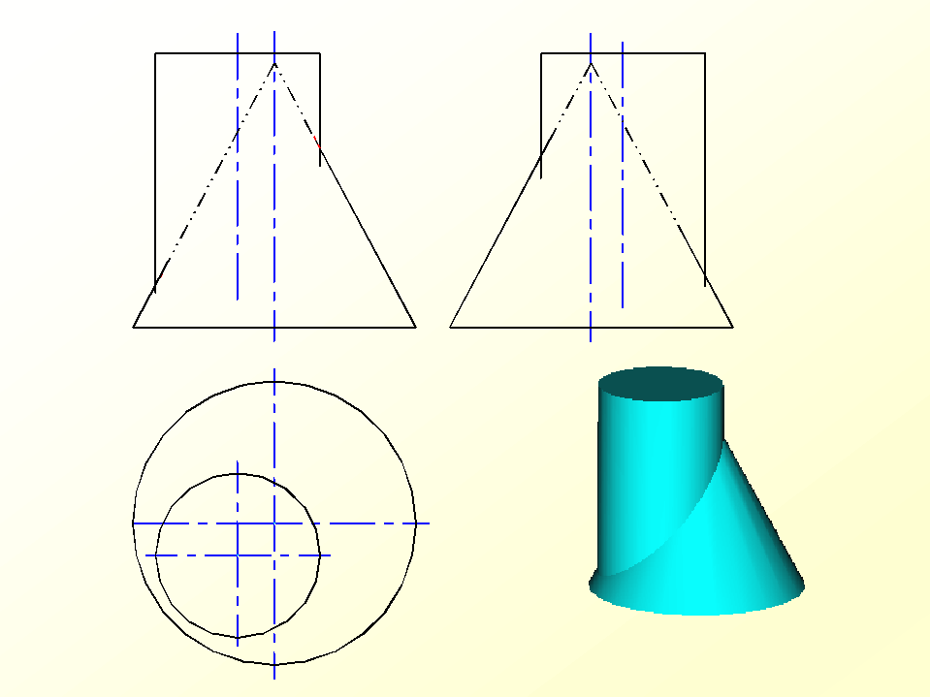

例15.2 利用积聚性求相贯线
抓住圆柱H面投影（有积聚性）；
标示所有特殊点；
将这些点当作为圆锥面上的点；
用表面取点法求另两面投影。
3
4
b
2
5
1
6
a
7
8
思考：有多少个特殊点？

Slide 14
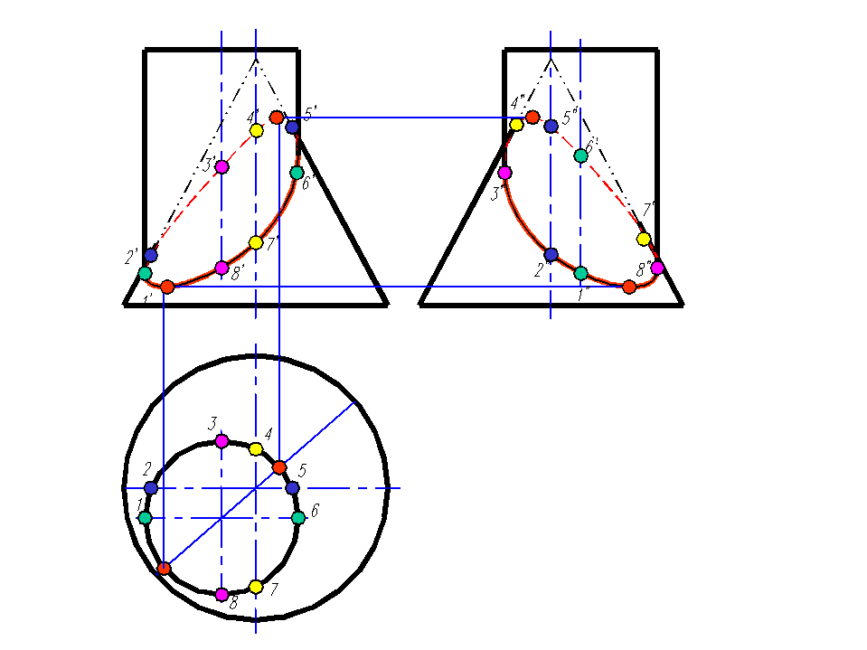
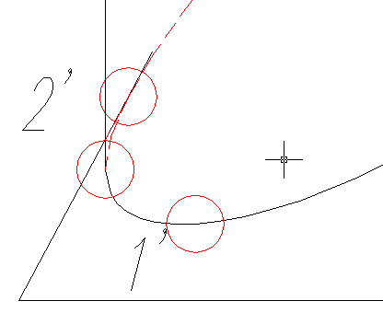

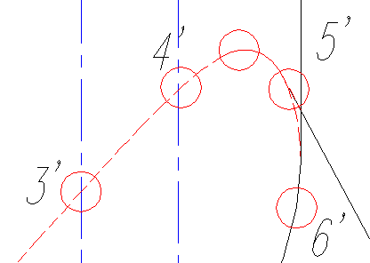
特殊位置点分析

Slide 15
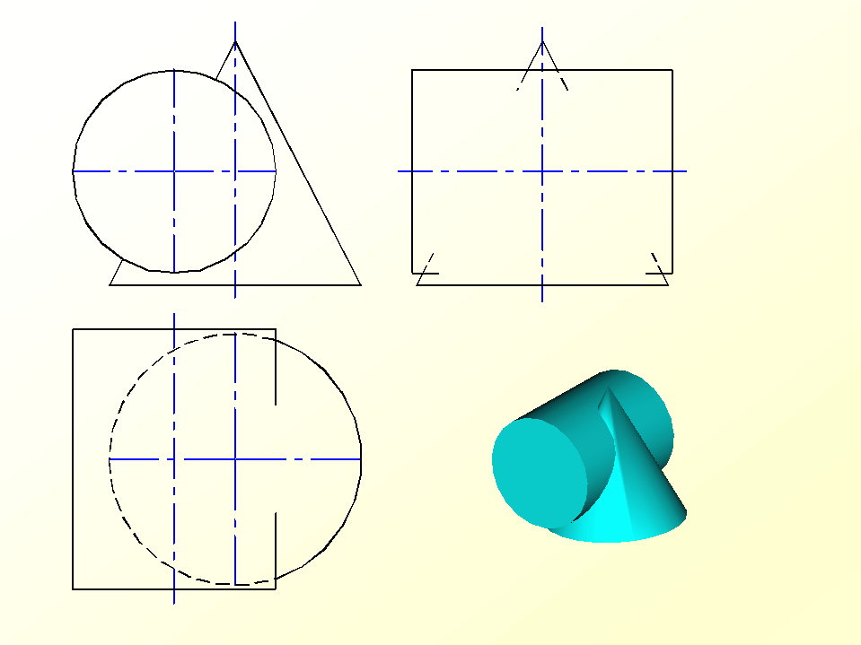

例15.3 圆柱与圆锥偏贯
辅助平面法，
作图过程略

Slide 16


方法 3： 辅助球面法
应用条件
二相交表面 均为回转面：两回转体相交
二轴线必须 相交，其交 点即为辅助 球面的球心：轴线相交且反映实长
当球面与回转面共轴时，其交线为垂直于轴线的圆

Slide 17
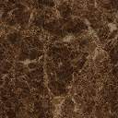



例15. 4
求圆柱与圆锥表面的交线
最大球
最小球
交线分析
球面$∩$圆柱面
球心
投影分析
交线为空间曲线
投影作图
球面$∩$圆锥面
H、V面投影
均为未知
求特殊点
求中间点
光滑连接曲线
如何选择辅助面？
交线的H投影
辅助球面

Slide 18
回转体与回转体的相贯线画法总结

Slide 19
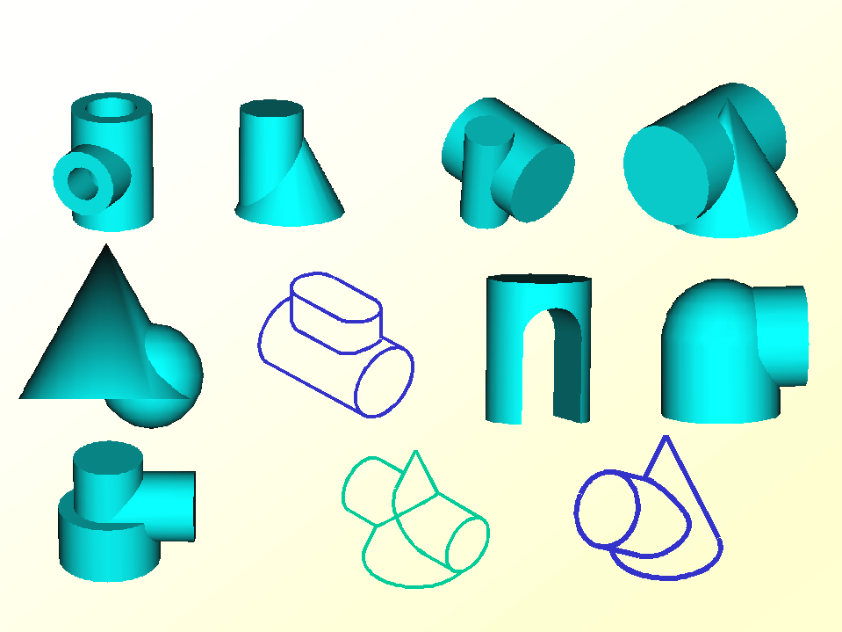
相贯图例

Slide 20
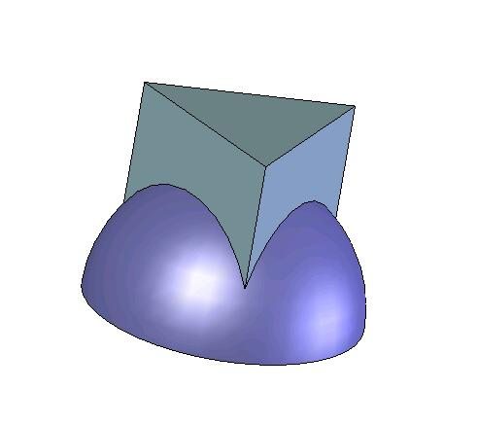
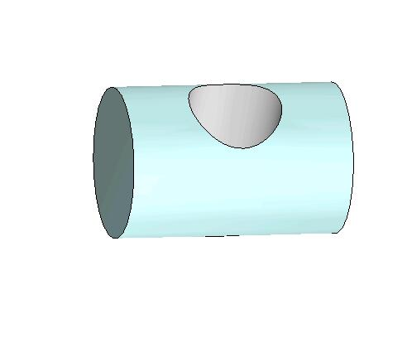
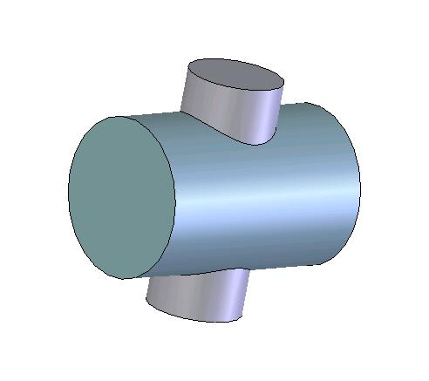

二.相贯线的主要性质
表面性
封闭性
共有性

Slide 21

回转体相贯线作图方法
相贯线一般为光滑封闭的空间曲线，它是两回转体表面的共有线。
★ 作图方法
表面取点法
辅助平面法
辅助球面法
确定交线
的范围
★ 作图过程
先找特殊点
补充中间点
确定交线的
弯曲趋势

Slide 22


归纳
求交线的基本方法
利用积聚性投影
用面上取点的方法求解
辅助面法:
辅助平面法
辅助球面法
利用“三面共点”的原理
二回转面的
轴线必须相交
辅助面选择原则
辅助面与二回转面交线的投影为直线或圆
在何处作辅助面
二回转面的共有部分—交线共有

Slide 23

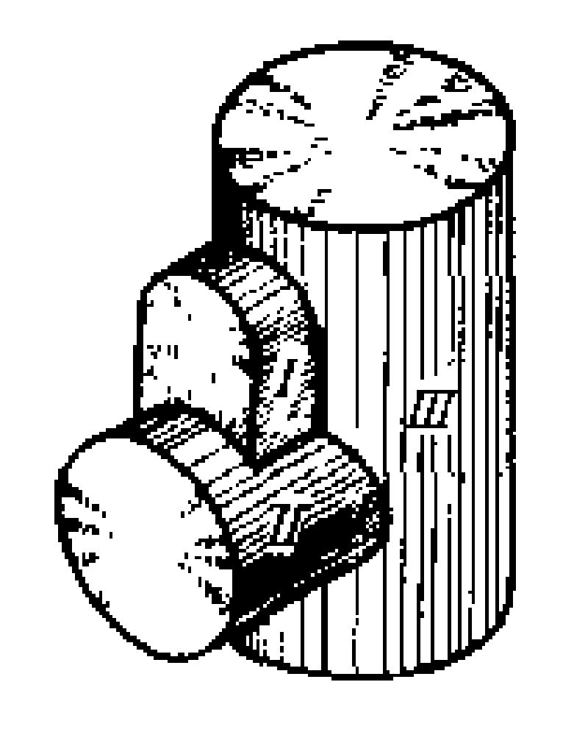
5.4 三体相交（P136）
多体相交的相贯线求法
分别求出个形体间两两相交时的相贯线
求出各相贯线的连接点——三面共点
顺序连接各相贯线
判别可见性

Slide 24
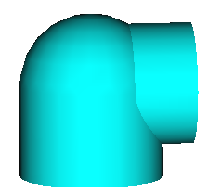
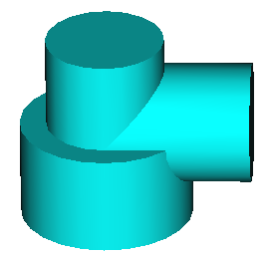

知识拓展：组合相贯线
三个或三个以上的立体相交在一起，称为组合相贯。这时相贯线由若干条相贯线组合而成，结合处的点称为结合点。
处理组合相贯线，关键在于分析，找出有几个两两曲面立体相交在一起，从而确定其有几段相贯线结合在一起。

Slide 25

多形体相交画法
形体分析
搞清哪些形体相交，交线是什么
两两求交
不完整的交线
先整体求交，再取局部交线

Slide 26
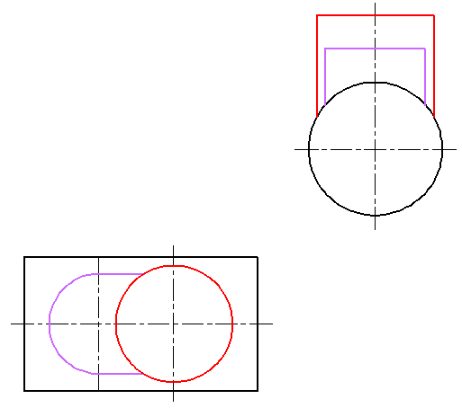
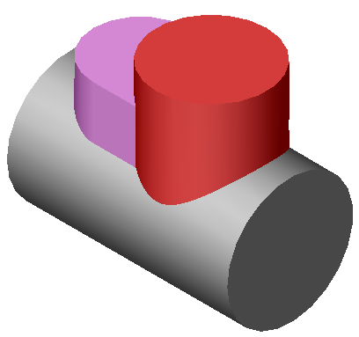
例15.5 三体相交和不完整形体表面相交(课本【例6-8】的变化）
作图步骤
形体分析
分析组成模型的基本几何形体及其相互位置关系，判断哪些表面之间有交线，并分析交线趋势。
补全视图
1. 画出基本体的投影
2. 求大圆柱与形体3的交线
3. 求形体3与小圆柱的交线
4. 求大小两圆柱的交线
1 小圆柱
3 圆柱和与之相切的平面立体
正交
2 大圆柱
交线

Slide 27

补全主视图
三面共点
●
●
作图时要抓住一个关键点，相贯线汇交于这一点。
●
哪个点呢？

Slide 28
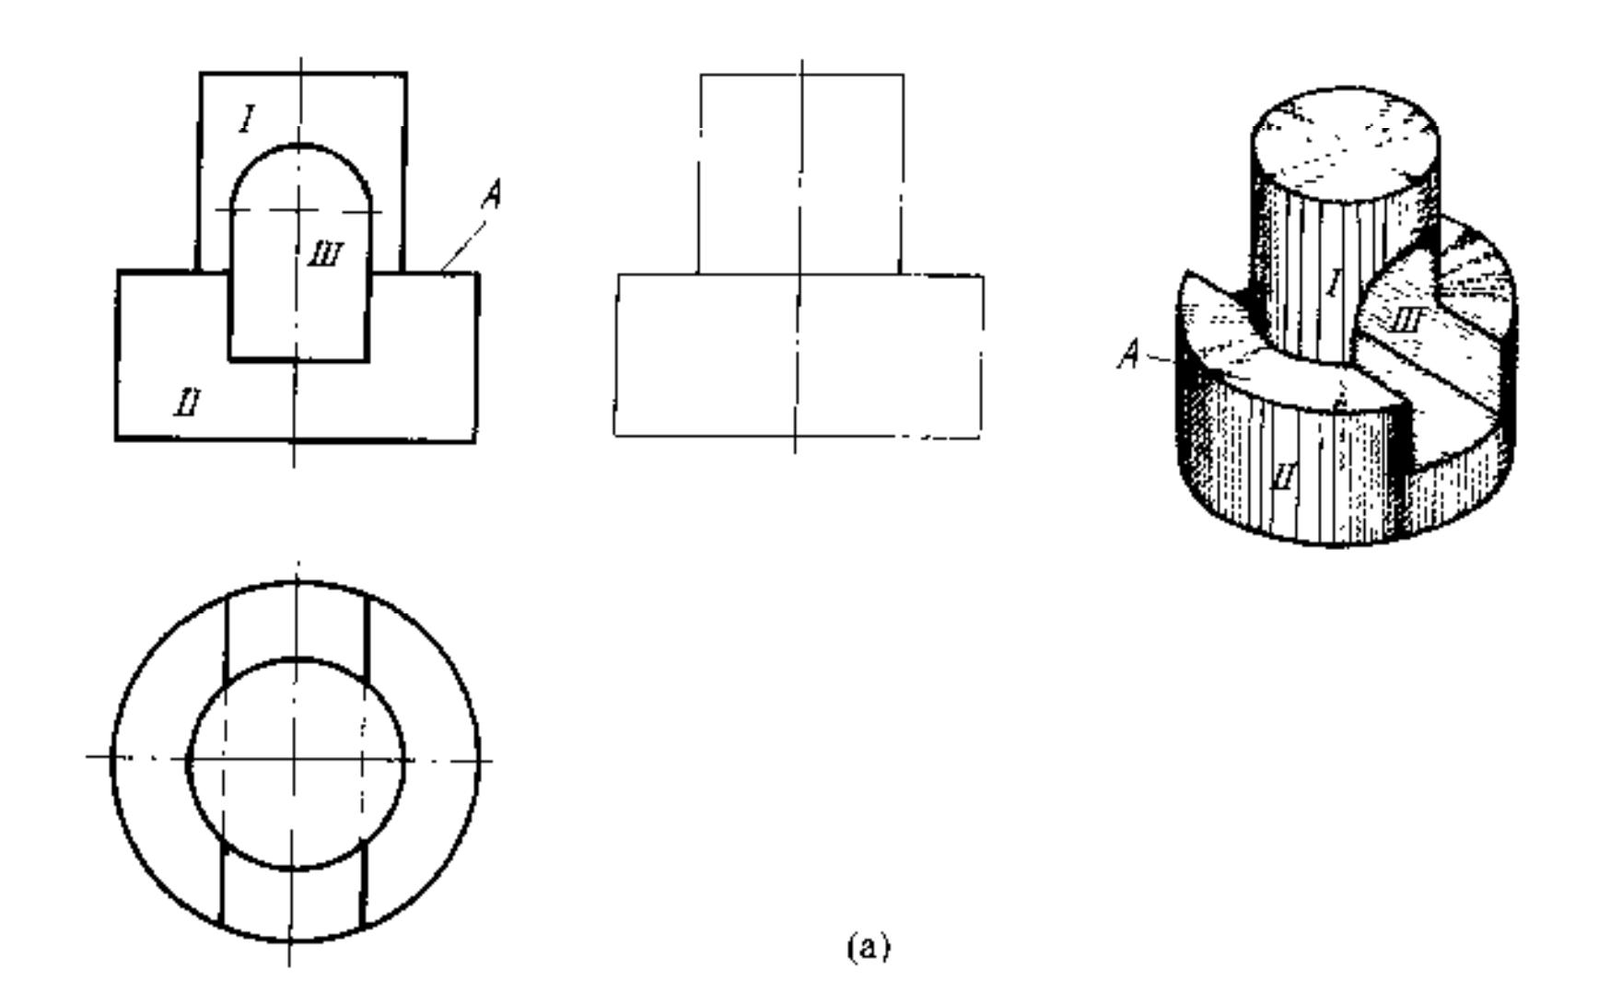

例15.6 求作相贯线【例6-9】

Slide 29

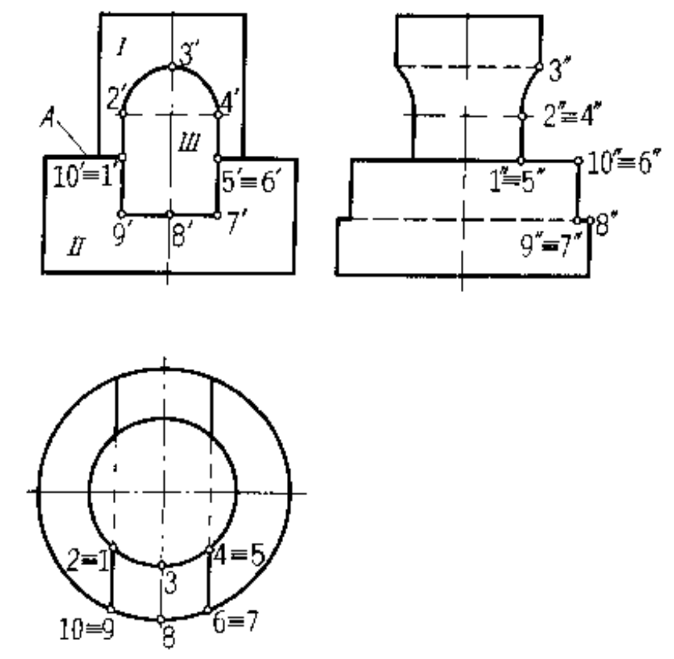
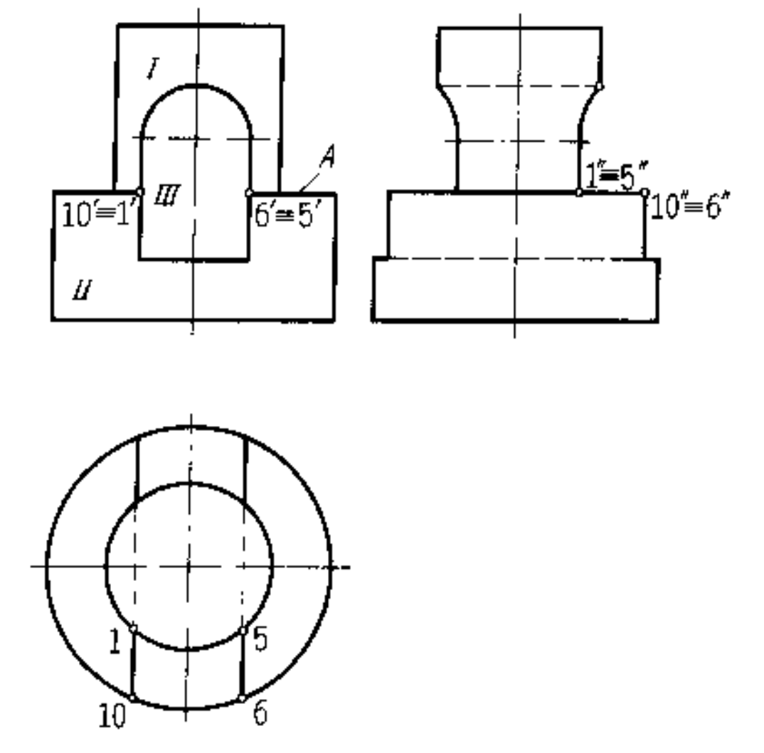
例15.5求作相贯线【例6-9】

Slide 30
5.5 组合体（P139）
5.5.1 组合方式及表面过渡关系
5.5.2 画图方法
5.5.3 看图方法

Slide 31
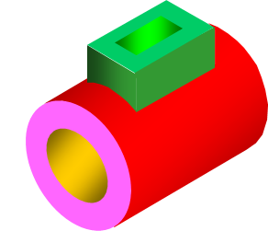

组合体的组成方式
叠 加
相交
切 割

Slide 32

5.5.1 组合体的组合方式及表面过渡关系
相交
叠加
切割
以最易于理解组合体空间形状和位置的方式来建立组合体组成方式。

Slide 33
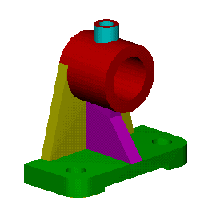

复杂形体的组合方式
并
差
复合
（叠加体）
（切割体）

Slide 34

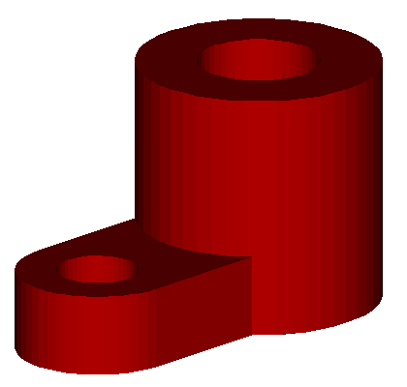
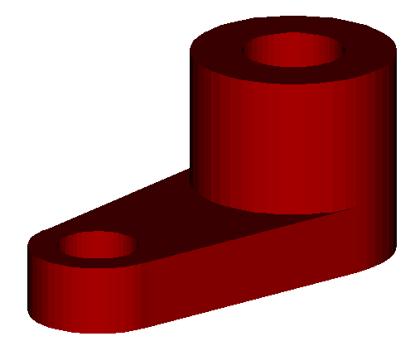
形体间表面过渡关系
不平齐
平齐
相切
相交
平面A与圆柱面B相交
平面A与圆柱面B相切
B
B
A
A
相交处有线
相切处无线

Slide 35

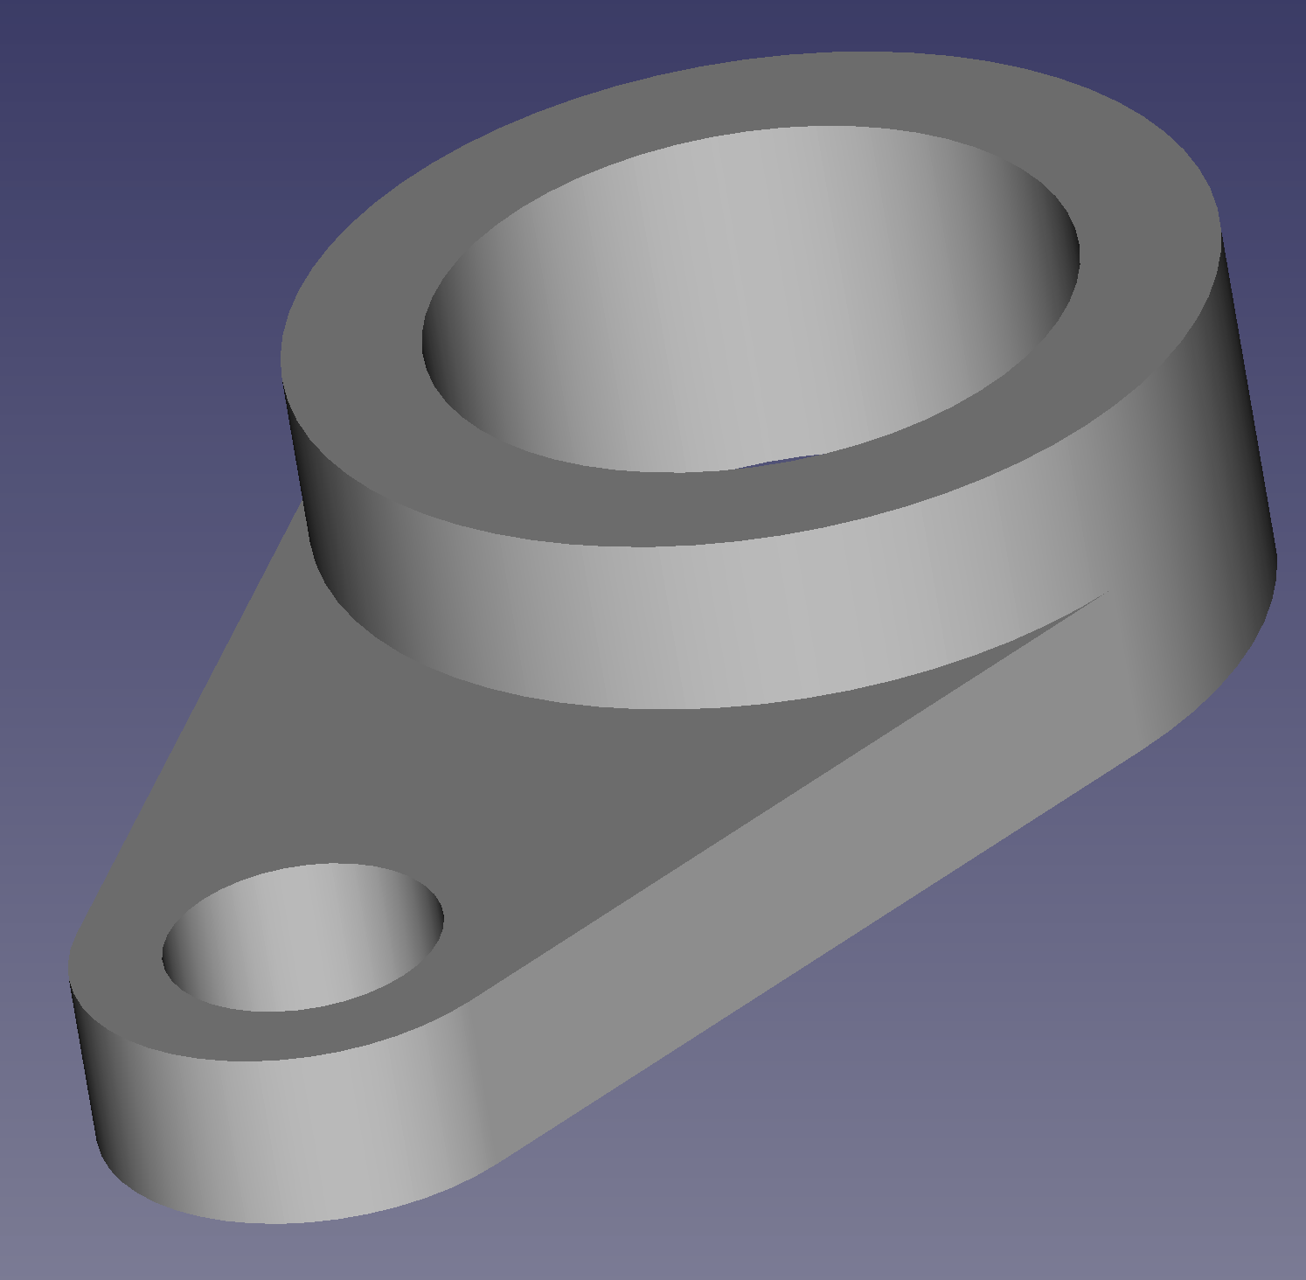
形体之间的表面过渡关系
⒈ 平齐
两个基本体的表面互相平齐。
2. 不平齐
两个基本体的表面不平齐。
3. 表面光滑过渡——相切
无线
无线
注意：相切处不画线！
●

Slide 36

4. 相交
表面产生相贯线！

Slide 37

5.5.2 复杂形体的画图方法（P142）
复杂形体（组合体）：
一个或多个基本体进行多次布尔运算后生成的形体。
画图
由已知形体画出其投影的过程
看图
根据形体的投影，经过分析，搞清其组成、形状和结构的过程

Slide 38
画组合体过程中的分析方法
一、形体分析法(P142)
假想把组合体分解为若干简单的基本体，弄清它们的形状，确定它们的组合方式和相对位置，分析它们的表面过渡关系和投影特性，以便进行画图。
二、面形分析法
对于用切割方式形成的组合体，常常利用“视图上的一个封闭线框一般情况下代表一个面的投影”的投影特性，对体的主要表面的投影进行分析、检查，可以快速、正确地画出图形。
形体分析为主，面形分析为辅。

Slide 39

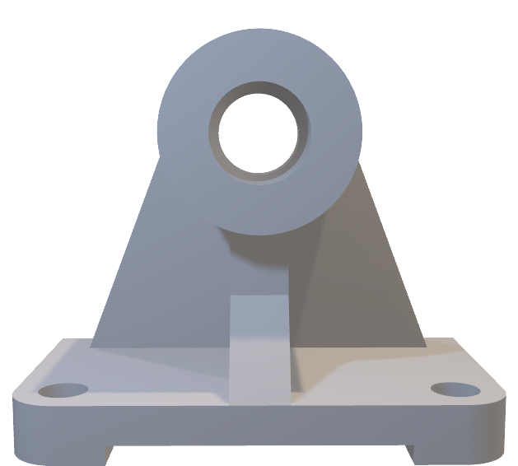
例15.7：画轴承座的三视图（P142）
套筒
支撑板
肋板
⒈ 分解形体
底板
⒉ 分析各部分间的相对位置及表面过渡关系
⒊ 选择主视图
原则：
较多地表达出物体的形状特征及各部分间的相对位置关系。

Slide 40

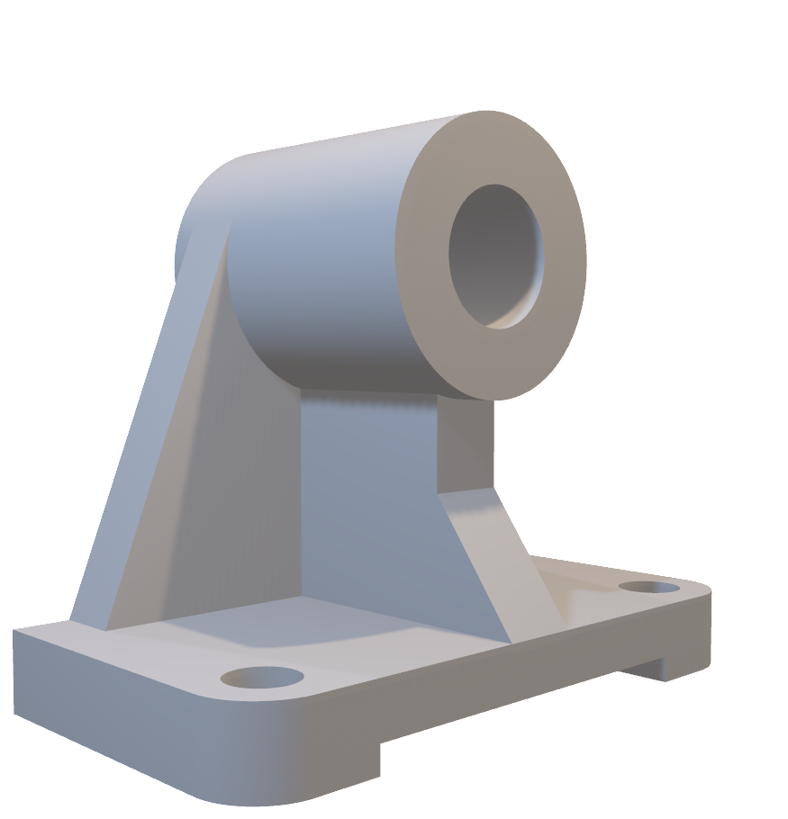
⒋ 画底稿
⑴ 布置视图：
画对称中心线、轴线及定位基准线
⑵ 逐个画各形体的三视图：
从反映形体特征的视图开始画，三个视图对照画。
●
●
●
先整体，后局部。先定位置，后定形状。
●
●
① 画底板
●
●
② 画套筒
③ 画支撑板
④ 画肋板
⒌ 检查、加深

Slide 41

⒋ 画底稿
⑴ 布置视图：
画对称中心线、轴线及定位基准线
⑵ 逐个画各形体的三视图：
从反映形体特征的视图开始画，三个视图对照画。
先整体，后局部。先定位置，后定形状。
① 画底板
② 画套筒
③ 画支撑板
④ 画肋板
⒌ 检查、加深

Slide 42
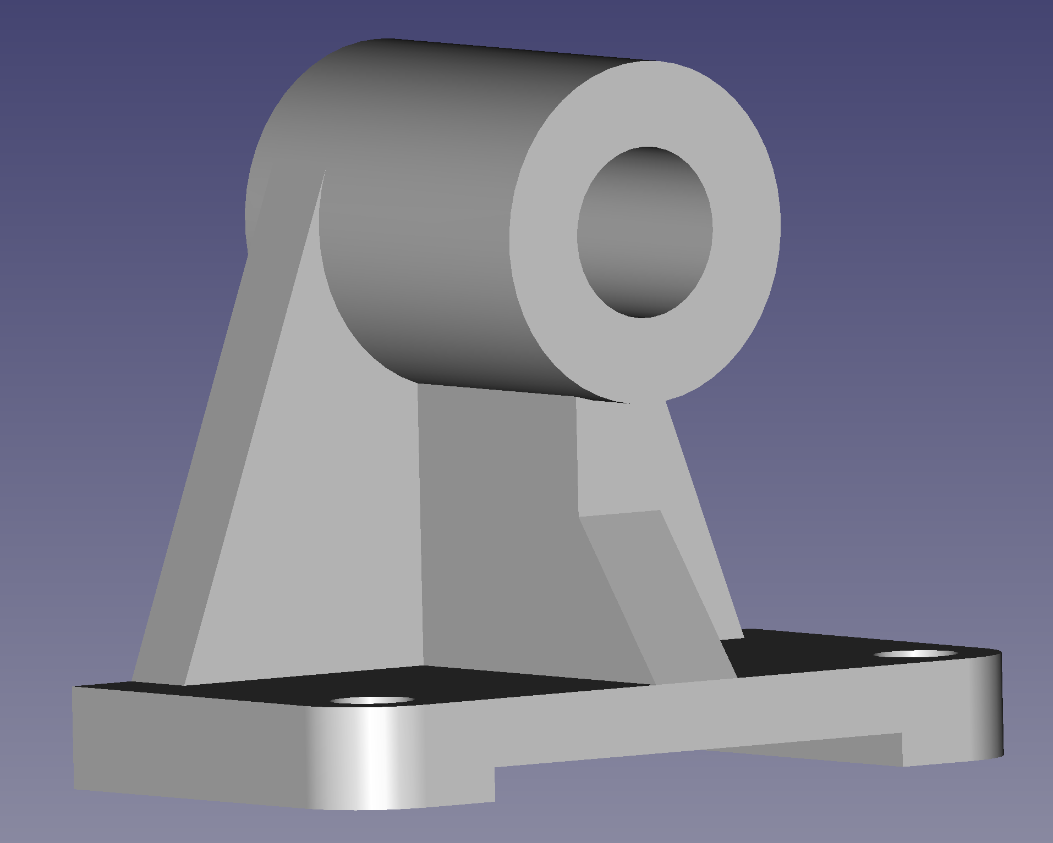
组合体画图注意事项
画图时，常常不是画完一个视图后再画另一个视图，而是要几个视图配合起来画，以便找出和利用投影之间的关系。
各形体之间的位置要保持正确。
各形体之间的表面过渡关系要表示正确。

